Slide 1

Русский язык
6
класс
Тема: Синтаксис и
пунктуация.

Slide 2
Сегодня на уроке
Мы повторим:
-синтаксис и пунктуацию;
- предложение и словосочетание;
- главные и второстепенные члены предложения.

Slide 3
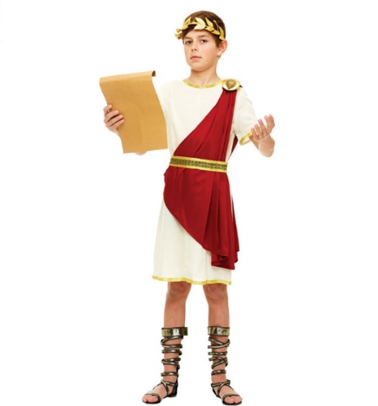
Синтаксис – (от греч. syntaxis – «порядок», «построение», «составление») это раздел науки о языке, в котором изучается строение словосочетаний и предложений.
Текст основные
Предложение единицы
Словосочетание синтаксиса

Slide 4
Что изучает синтаксис?
Словосочетание – это два или несколько слов, связанных друг с другом по смыслу и грамматически : новый дом, читать книгу.
Предложе́ние — это слово или группа слов, связанные по смыслу, интонационно. Предложение выражает законченную мысль
Сравните:
Новый дом.
Мы построим новый дом.

Slide 5
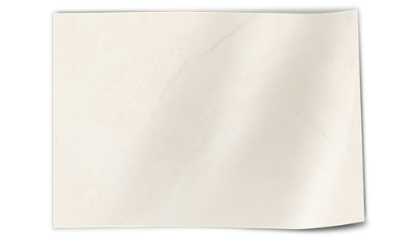
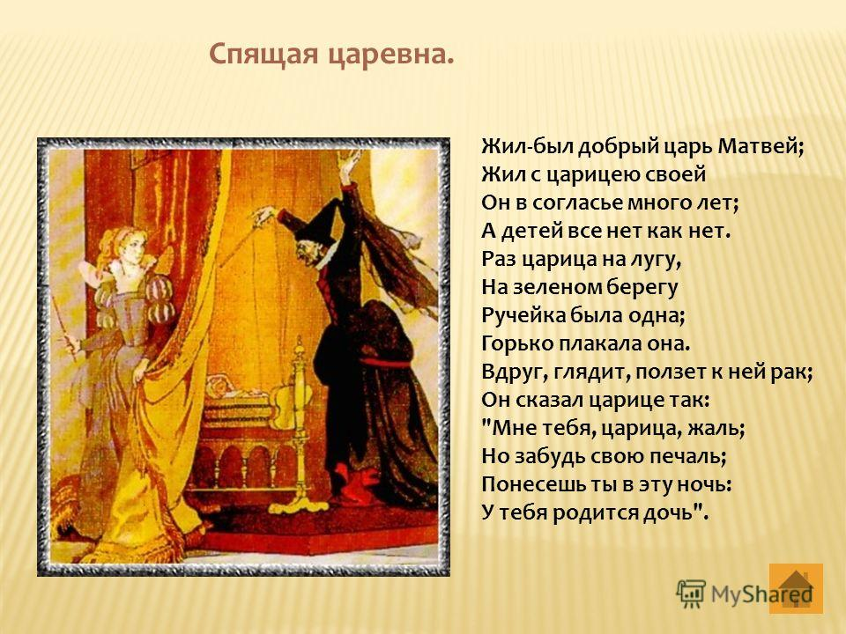
В.А. Жуковский «Спящая царевна»
Какая языковая единица перед нами?
ТЕКСТ
Из чего состоит текст?
Из предложений
Из чего состоят предложения?
Словосочетаний

Slide 6
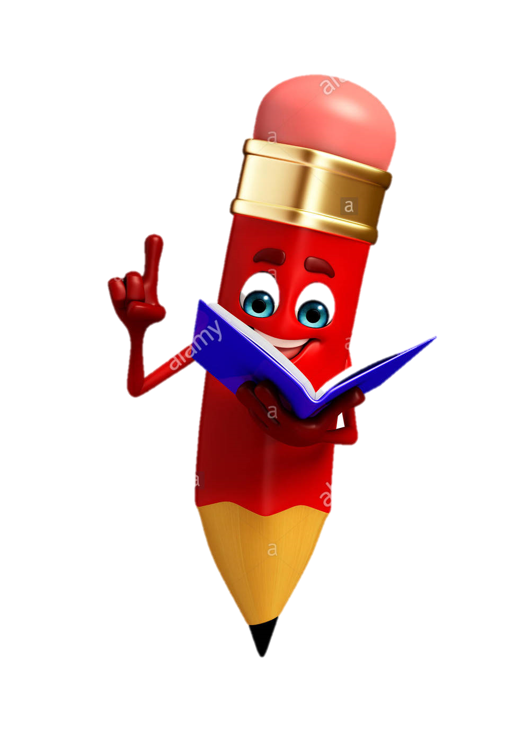
СТРОЕНИЕ СЛОВОСОЧЕТАНИЙ
ВОПРОС
х
ГЛАВНОЕ СЛОВО
ЗАВИСИМОЕ СЛОВО
где?
какая?
х
ЖИТЬ У МОРЯ
х
СИНЯЯ РУБАШКА
как ?
х
ГОВОРИТЬ ГРОМКО

Slide 7

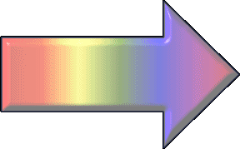
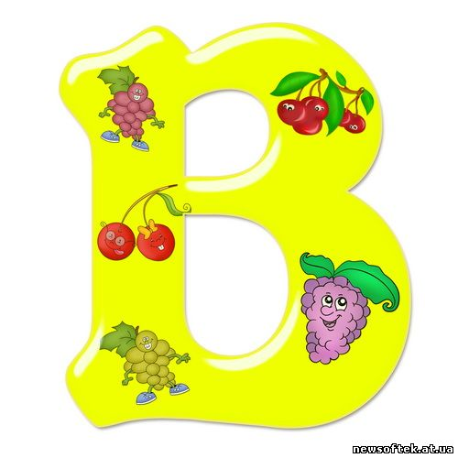
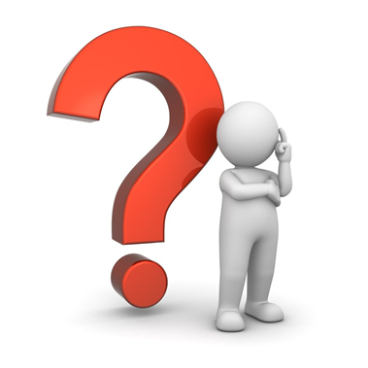
По характеру главного слова
словосочетания делятся
Именные: главное слово выражено существительным, прилагательным, числительным, местоимением.
Лучший друг
Глагольные: главное слово выражено глаголом.
Читать книгу
Наречные: главное слово выражено наречием.
Вдали от дороги
от чего?
что?
х
х
какой?
х

Slide 8
Что не является
словосочетанием?
грамматическая основа предложения:
Комарики вылетели.
однородные члены предложения :
вылетели и заиграли на скрипках
слово с предлогом или частицей :
около леса

Slide 9
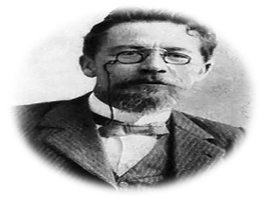
«Знаки препинания –ноты при чтении»
А.П. Чехов
Пунктуация-(от лат. punktum – точка) –
система правил
постановки знаков препинания (препинание – остановка, перерыв)
– это знаки, которые ставятся между словами и группами слов в письменной речи.

Slide 10
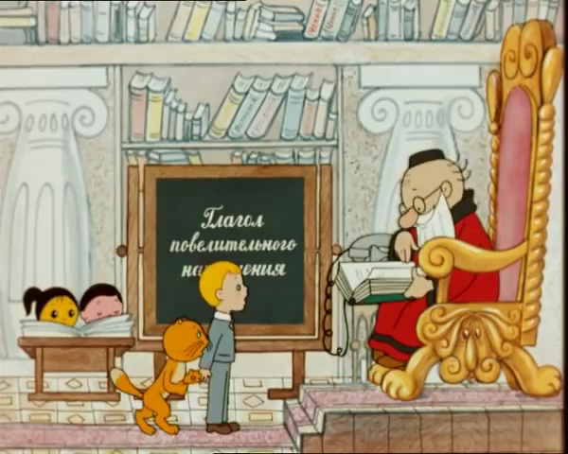

Slide 11


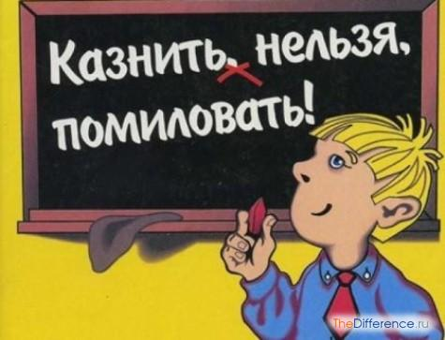
Какова главная функция пунктуации?
,
,
Учить нельзя
бездельничать.

Slide 12
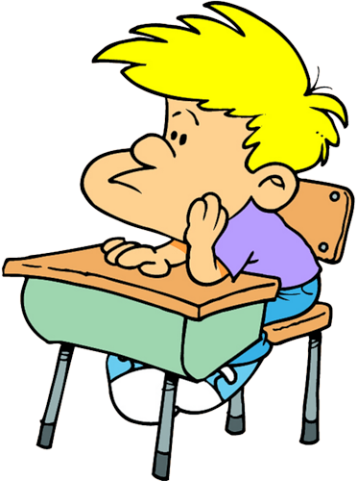
Выберите термины, которые относятся к синтаксису и пунктуации.
Грамматическая основа предложения, местоимение, кавычки, суффикс, дефис, обстоятельство, степень сравнения, условное наклонение, алфавит, обращение, сказуемое, чередование гласных, точка, словосочетание, время глагола, звук, однородные члены предложения, восклицательный знак, окончание слова.

Slide 13
Проверяем
Грамматическая основа предложения, кавычки, дефис, обстоятельство, обращение, сказуемое, точка, словосочетание, однородные члены предложения, восклицательный знак.

Slide 14
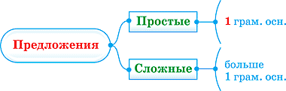
Предложения
В лесу стучит дятел. (простое)
Белка собирает шишки, а ёж собирает грибы. (сложное)

Slide 15
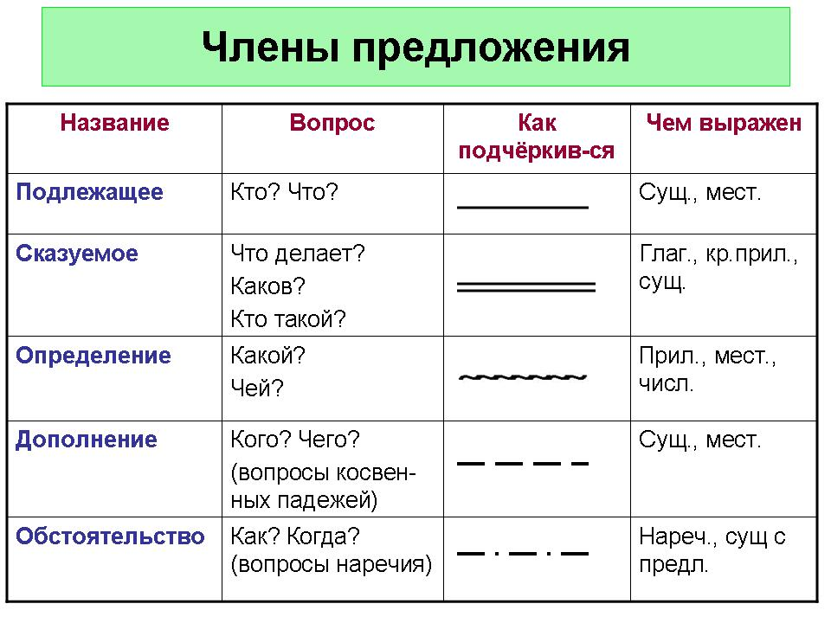

Slide 16
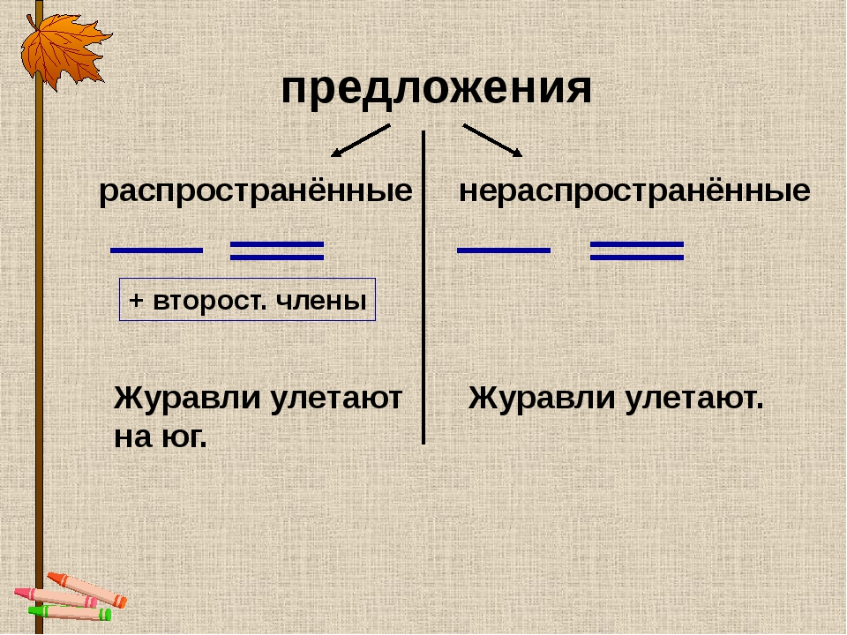

Slide 17

По цели высказывания
повествовательные
вопросительные
побудительные
Давай
пойдём в парк!
Иду в парк.
Идёшь в парк?
Сообщение
.
Вопрос
?
Побуждение, просьба,
приказ
! .

Slide 18
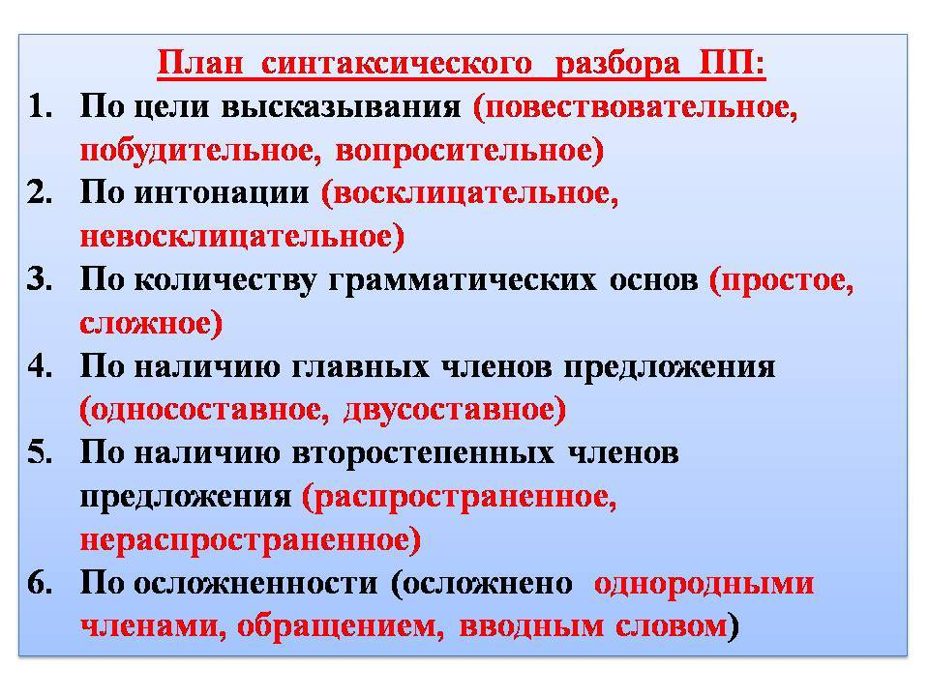

Slide 19
Выполним упражнение 31.
Прочитайте текст. Выполните задания.
Начало осени.
Дует ветер. Небо хмурится. Солнышко то выглянет, то спрячется в тучи. Иногда тихо накрапывает дождь. Пчёлы в старом улье сидят и не хотят никуда вылетать. В новом же улье работа не прекращается. Как только солнышко выглянет, пчёлы сразу вылетают за мёдом. Молодцы! Пусть стараются.
– нераспространённое предложение;
– простое распространённое повествовательное предложение;
– простое побудительное предложение;
– простое предложение с двумя однородными сказуемыми;
– предложение с одним главным членом предложения;
– сложное предложение;
– восклицательное предложение.

Slide 20
Выполните:
-нераспространённое предложение
Дует ветер. Небо хмурится.
-простое распространённое повествовательное предложение
Иногда тихо накрапывает дождь.
-простое побудительное предложение
Пусть стараются.

Slide 21
-простое предложение с двумя однородными сказуемыми
Солнышко то выглянет, то спрячется в тучи.
Пчёлы в старом улье сидят и не хотят никуда вылетать.
-предложение с одним главным членом предложения
Молодцы!
-сложное предложение
Как только солнышко выглянет, пчёлы сразу вылетают за мёдом
-восклицательное предложение
Молодцы!

Slide 22
Выполним упражнение 34.
Спишите, вставляя пропущенные буквы. Подчеркните главные члены, устно укажите однородные члены предложения.
Я заметил в кустах чьё-то гнёзд..шко² и пр..близился к нему. Птич..ка упала передо мной и (по)ползла по земле, как бы говоря: «Я раненая. Поймай меня». Видя, что я (не)поб..жал за ней, пташка в..рнулась и снова упала подле меня. Жертвуя собой, она уводила меня от пт..нцов. Я повернулся и ушёл. (По А. Баркову)

Slide 23
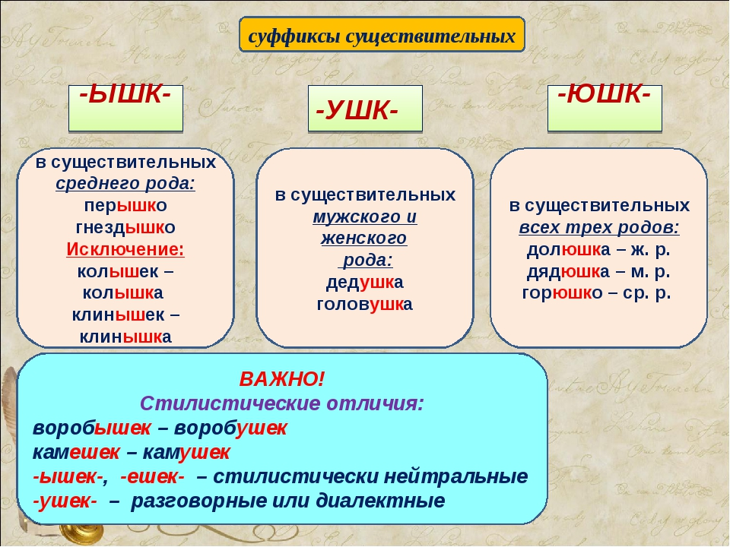

-ышк-
-ушк-
-юшк-

Slide 24

Выполним упражнение 34.
Спишите, вставляя пропущенные буквы. Подчеркните главные члены, устно укажите однородные члены предложения.
Я заметил в кустах чьё-то гнёзд..шко и пр..близился к нему. Птич..ка упала передо мной и (по)ползла по земле, как бы говоря: «Я раненая. Поймай меня». Видя, что я (не)поб..жал за ней, пташка в..рнулась и снова упала подле меня. Жертвуя собой, она уводила меня от пт..нцов. Я повернулся и ушёл. (По А. Баркову.)
Я заметил в кустах чьё-то гнёздышко и приблизился к нему. Птичка упала передо мной и поползла по земле, как бы говоря: «Я раненая. Поймай меня». Видя, что я не побежал за ней, пташка вернулась и снова упала подле меня. Жертвуя собой, она уводила меня от птенцов. Я повернулся и ушёл. (По А. Баркову.)

Slide 25
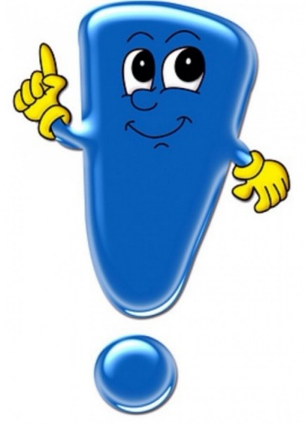
Терминологический диктант
Какой раздел грамматики изучает предложение, словосочетания?
2. Состоит из двух слов, одно из которых главное?
3. Главные члены предложения составляют его…
4. Отвечают на один и тот же вопрос и относятся к одному
и тому же члену предложения…

Slide 26

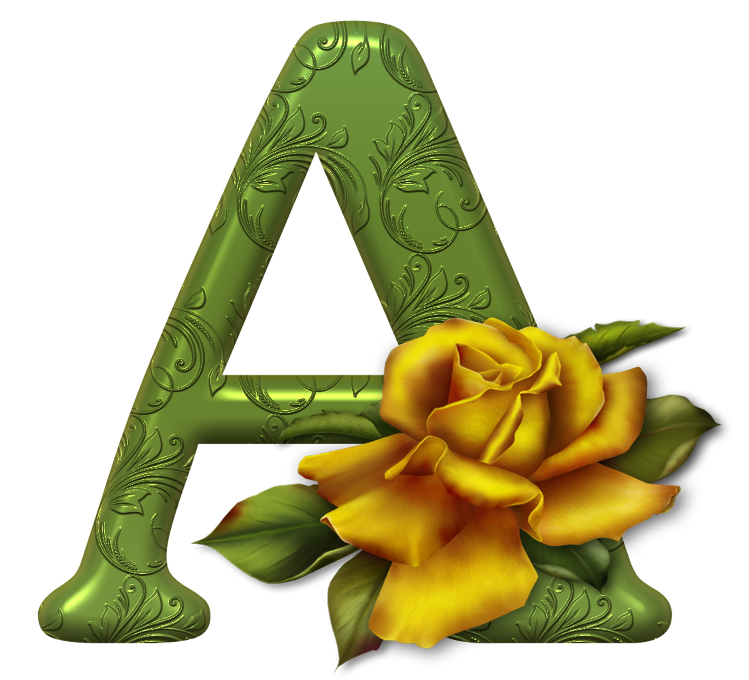
Проверим:
СИНТАКСИС
СЛОВОСОЧЕТАНИЕ
ГРАММАТИЧЕСКАЯ ОСНОВА
ОДНОРОДНЫЕ ЧЛЕНЫ ПРЕДЛОЖЕНИЯ

Slide 27
Сегодня на уроке
Мы повторили:
-синтаксис и пунктуацию
- предложение и словосочетание;
- главные и второстепенные члены предложения.

Slide 28

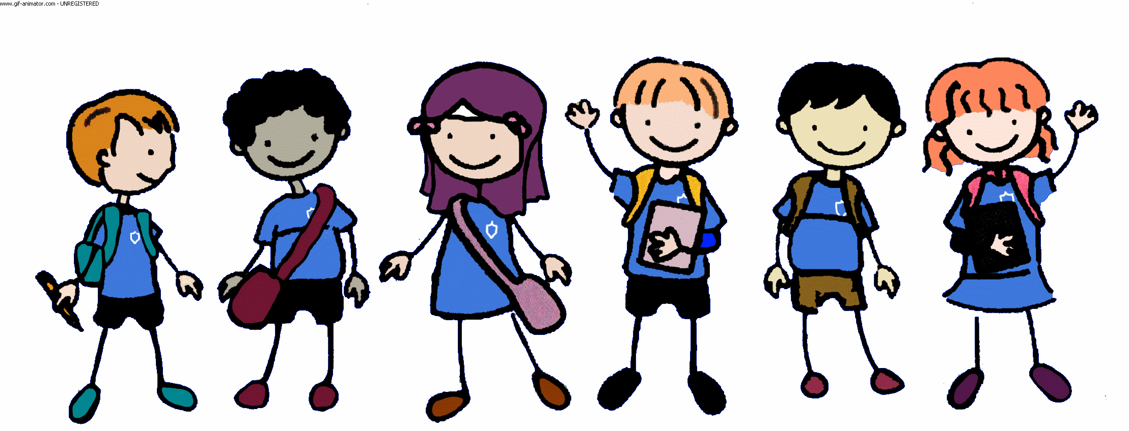
Задание на дом.
Выполнить упражнение 38.

